Slide 1
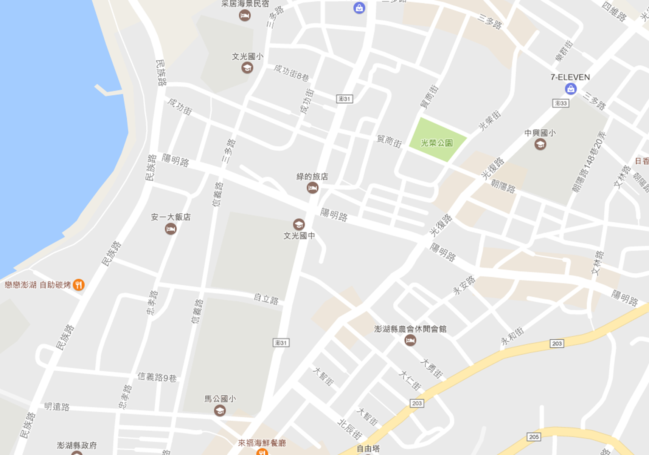







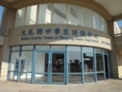

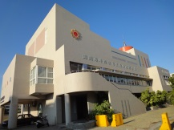

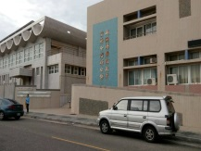








澎湖縣馬公市光明里簡易疏散避難圖
防 災 資 訊 表
光明里基本資料
總人口數：1292人
災害通報單位(人員)
澎湖縣災害應變中心 電話:06-9277619 馬公市災害應變中心 電話:06-9272173 光明里里長-陳黃淑媛 電話:0911-883-815 電話:06-9272092 光明派出所 電話:06-9272542 馬公消防分隊 電話:06-9272137
避難原則
水災:遠離低窪地區或前往避難收容場所。 地震:前往開放空間或避難收容場所。 海嘯:遠離沿海低窪地區，前往就近高地避難。
避難收容處所
地點:文光國中 適合災害類別:水災、地震、海嘯 樓層:3層樓 面積:1000平方公尺 臨時收容:250人 中長期收容:165人 地址:馬公市文光路17號 電話:06-9272992
地點:澎湖縣特殊教育資源中心 適合災害類別:水災、地震、海嘯 樓層:3層樓 面積:500平方公尺 臨時收容:125人 中長期收容:80人 地址:馬公市自立路21號 電話:06-9274400
地點:澎湖縣特殊教育資源中心周邊空地 適合災害類別:海嘯 面積:1000平方公尺 臨時收容:250人
馬公市公所112年03月製作
火燒坪公園
光明里
光榮公園
文光國中
(水災、地震、海嘯)
千禧公園
澎湖縣特殊教育資源中心
(水災、地震、海嘯)
澎湖縣特殊教育資源中心周邊空地
(海嘯)
光明派出所
圖 例 | 標示 | 設施
 | 疏散避難方向 | 室內避難收容處所 | 公園 | 醫療單位
 | 易淹水地區 | 室外避難處所 | 警察單位
 | 持續觀察地區 | 直升機起降點 | 消防單位

